Slide 1

Sistema de Gestión de la Calidad | Servicio Nacional de Aprendizaje – SENA ANALISIS Y DESARROLLO DE SISTEMAS DE INFORMACION (1020139)
INTEGRANTES
MARY LUZ PLAZA
IVAN MALAVER FIERRO

Slide 2






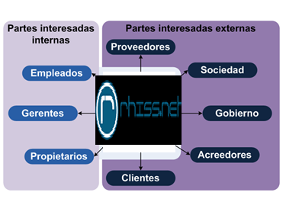




Microsoft
ETB
DELL.COM
YOUTUBE
Desarrolladores
Marketing
Creativo
Asistente
COMUNIDAD DIGITAL
COLEGIOS
CLINICAS
GOBIERNO DE COLOMBIA
ALCALDIA LOCAL
Director Ejecutivo
Director de Tecnología
Director de Proyectos
Directora Comercial
BANCOS NACIONALES
Razón Social RHISS.NET S.A.S
Cámara de Comercio ARMENIA
Número de Matrícula 0000166194
Fecha de Matrícula 20100301
SOCIEDADES POR ACCIONES SIMPLIFICADAS SAS
Digital Brain
Red point usa
Vision Media, Inc
Crónica del Quindío
Unicentro de Armenia
Cámara de Comercio de Armenia

